Slide 1
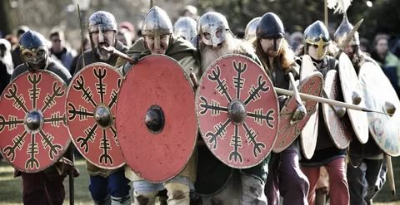
ПРЕЗЕНТАЦИЯ
на тему: «ВИКИНГИ»
Ученицы 6 «Б» класса
Кузьминой Ангелины

Slide 2
Викинги — это раннесредневековые скандинавские мореходы, в VIII—XI веках совершавшие морские походы от Винланда до Биармии и от Каспия до Северной Африки. В основной массе это были свободные крестьяне датского, норвежского и шведского происхождения, которых толкали за пределы родных стран перенаселение и жажда лёгкой наживы. По религии — в подавляющем большинстве язычники. Язычниками были так же славяне, и по некоторым данным скандинавские викинги являются родственниками славян.

Slide 3
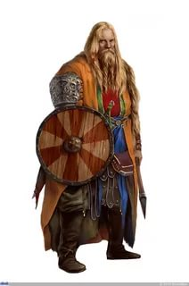
Дикие и грязные. Во многих художественных фильмах и мультфильмах викинги показаны грязными и дикими мужчинами и женщинами, но на самом деле они заботились о своей внешности. Гребни, пинцеты, бритвы — наиболее частые находки при раскопках поселений викингов. Найдены также остатки мыла, которое викинги делали самостоятельно.

Slide 4
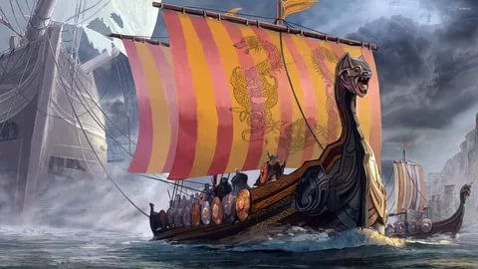
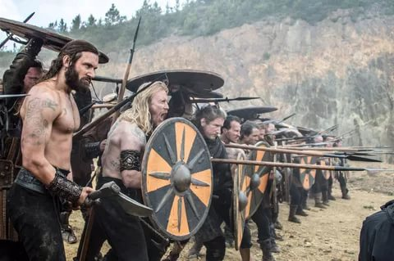

Slide 5
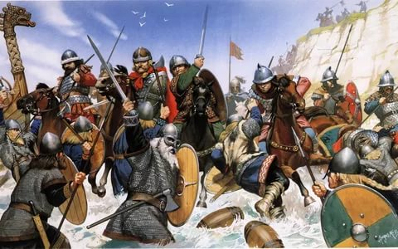
Грубое вооружение. Еще одна особенность киношных викингов — использование грубого неумелого оружия вроде дубинок и топоров, или вообще его отсутствие. На самом деле викинги были хорошими оружейниками, и используя технологию составной ковки (такая же используется при изготовлении дамасских клинков) они умели делать очень крепкое и острое оружие. Согласно фольклору викингов, для проверки остроты меча он опускался в бегущий ручей, и сквозь него пускался волос. Если волос перерезался, меч считался достаточно острым.

Slide 6
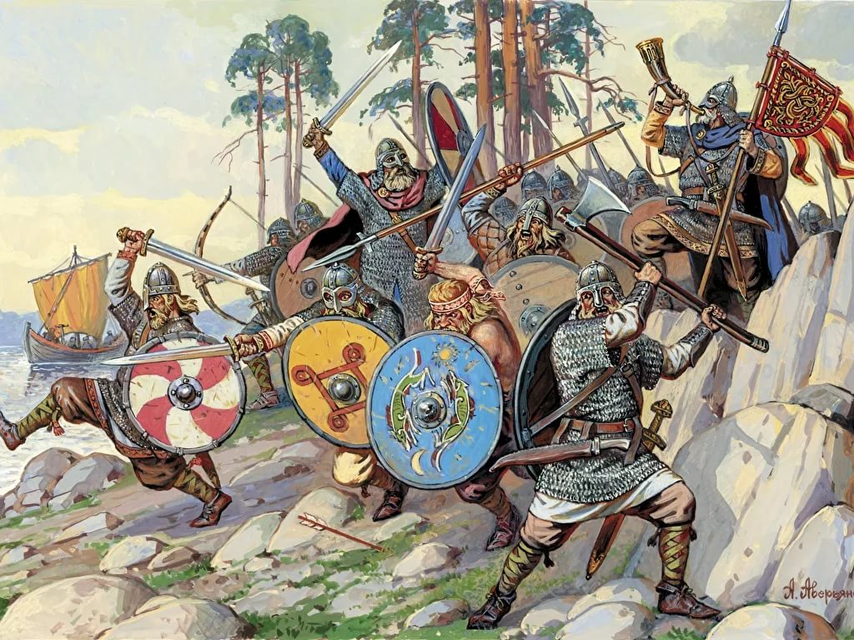

Slide 7
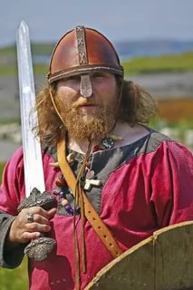
Рогатые шлемы. Это, наверное, самое большое заблуждение. До сих пор не найдено подтверждений, археологических или письменных, того, что викинги носили шлемы с рогами. Все найденные шлемы не имеют рогов и их конструкция не предусматривает таких излишеств. Скорее всего, это заблуждение поддерживали древние христиане, которые считали викингов пособниками дьявола, поэтому им полагалось для устрашения носить рога на шлеме. Норвежский бог Тор на своем шлеме имел крылышки, которые при определенной доле фантазии можно было принять за рога.

